Slide 1
확률적 경사 하강법을 이용한 행렬 분해

Slide 2
개요
P와 Q행렬로 계산된 예측 R 행렬 값이 실제 R 행렬과 가장 최소의 오류를 가질 수 있도록 반복적으로 비용 함수 최적화를 통해 P와 Q를 유추
구제적인 과정
P와 Q.T를 곱해 예측 R을 계산 후 실제 R 행렬에 해당하는 오류 값을 계산
P와 Q를 임의의 값을 가진 행려로 설정
오류 값을 최소화할 수 있도록 P와 Q행렬을 업데이트
만족할 만한 오류 값을 가질 때까지 위의 과정을 반복

Slide 3
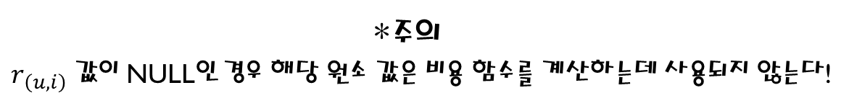
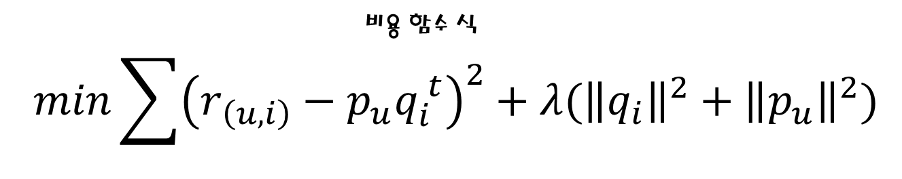


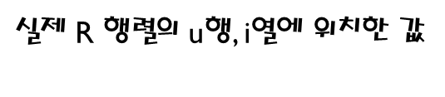
최적화시 사용되는 식
비용 함수 식
$$min\sum{{\left(r_{\left(u,i\right)}−p_{u}q_{i}^{ t}\right)}^{2}+λ({\left\|q_{i}\right\|}^{2}+{\left\|p_{u}\right\|}^{2})}$$
$실$제 R 행렬의 u행, i열에 위치한 값
$행$렬의 사용자 u행 벡터
Q행렬의 아이템 i행의 전치 벡터
$L2 규$제 계수
*주의
$r_{\left(u,i\right)}$ 값이 NULL인 경우 해당 원소 값은 비용 함수를 계산하는데 사용되지 않는다!

Slide 4
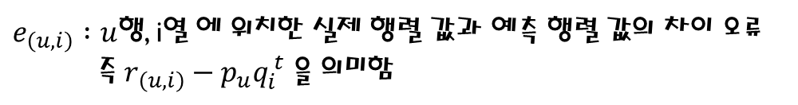
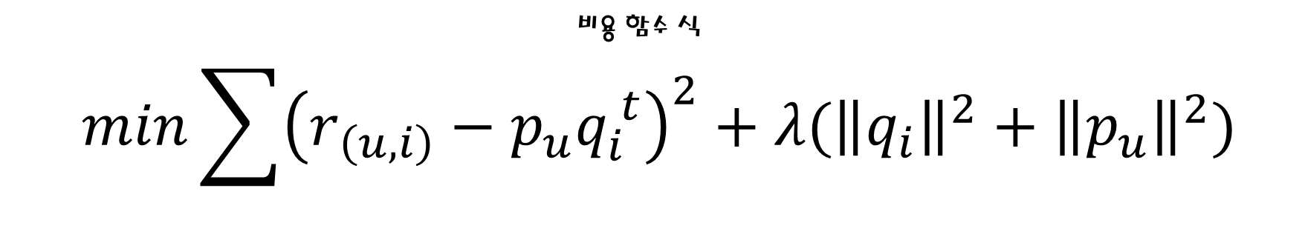
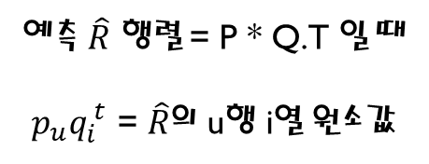
최적화시 사용되는 식
비용 함수 식
$$min\sum{{\left(r_{\left(u,i\right)}−p_{u}q_{i}^{ t}\right)}^{2}+λ({\left\|q_{i}\right\|}^{2}+{\left\|p_{u}\right\|}^{2})}$$
$e_{\left(u,i\right)} :u행$, i열 에 위치한 실제 행렬 값과 예측 행렬 값의 차이 오류
즉 $r_{\left(u,i\right)}−p_{u}q_{i}^{ t}$을 의미함
예측 $\hat{R}$ 행렬 = P * Q.T 일 때
$p_{u}q_{i}^{ t}$ = $\hat{R}$의 u행 i열 원소값

Slide 5

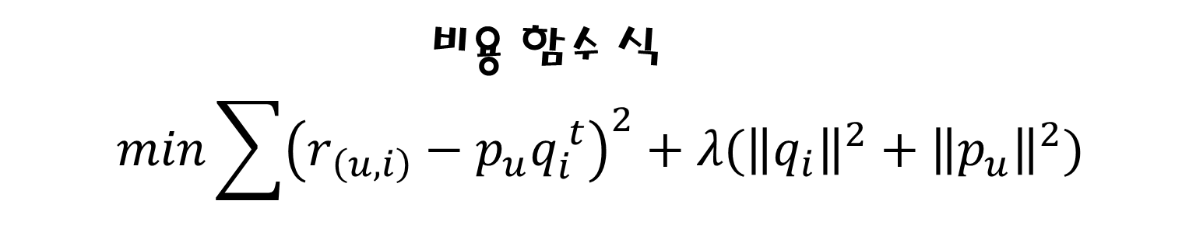


최적화시 사용되는 식
비용 함수 식
$$min\sum{{\left(r_{\left(u,i\right)}−p_{u}q_{i}^{ t}\right)}^{2}+λ({\left\|q_{i}\right\|}^{2}+{\left\|p_{u}\right\|}^{2})}$$
비용 함수를 최소화 시키기 위해서 새롭게 업데이트 되는 $p_{u}^{ ′}$, $q_{i}^{ ′}$
업데이트 식
$$p_{u}^{ ′}=p_{u} + η\left(e_{\left(u,i\right)}∗q_{i} − λ∗p_{u}\right)$$
$$q_{i}^{ ′}=q_{i}+ η(e_{\left(u,i\right)}∗p_{u} − λ∗q_{i})$$
* $η :SGD 학$습률

Slide 6
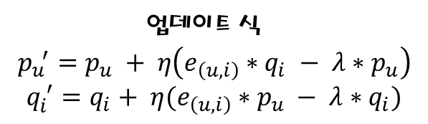
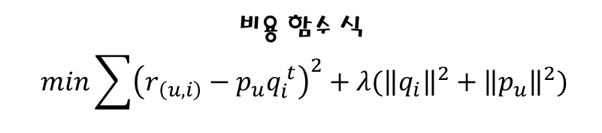

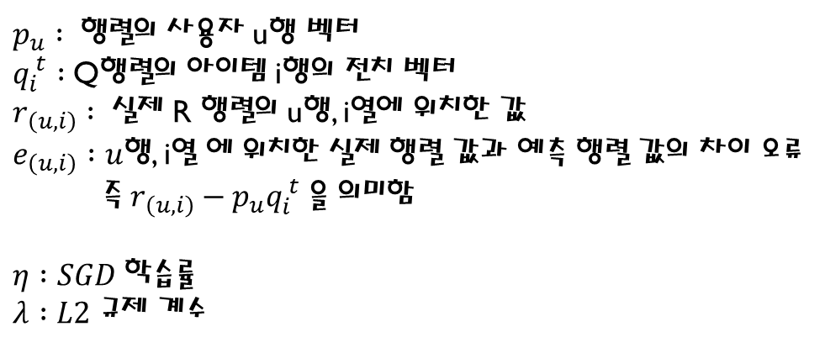
최적화시 사용되는 식
$p_{u} : 행$렬의 사용자 u행 벡터
$q_{i}^{ t} :$Q행렬의 아이템 i행의 전치 벡터
$r_{\left(u,i\right)} : 실$제 R 행렬의 u행, i열에 위치한 값
$e_{\left(u,i\right)} :u행$, i열 에 위치한 실제 행렬 값과 예측 행렬 값의 차이 오류
즉 $r_{\left(u,i\right)}−p_{u}q_{i}^{ t}$을 의미함
$η :SGD 학$습률
$λ :L2 규$제 계수
비용 함수 식
$$min\sum{{\left(r_{\left(u,i\right)}−p_{u}q_{i}^{ t}\right)}^{2}+λ({\left\|q_{i}\right\|}^{2}+{\left\|p_{u}\right\|}^{2})}$$
업데이트 식
$$p_{u}^{ ′}=p_{u} + η\left(e_{\left(u,i\right)}∗q_{i} − λ∗p_{u}\right)$$
$$q_{i}^{ ′}=q_{i}+ η(e_{\left(u,i\right)}∗p_{u} − λ∗q_{i})$$
*주의
$r_{\left(u,i\right)}$ 값이 NULL인 경우 해당 원소 값은 비용 함수를 계산하는데 사용되지 않는다!

Slide 7
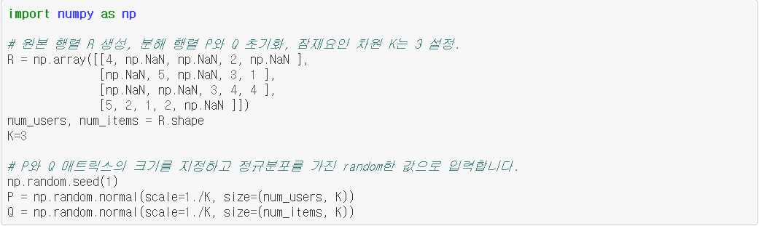
실습
실

Slide 8
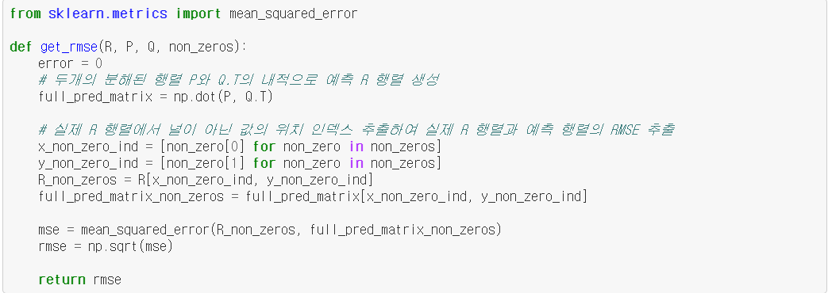
실습

Slide 9
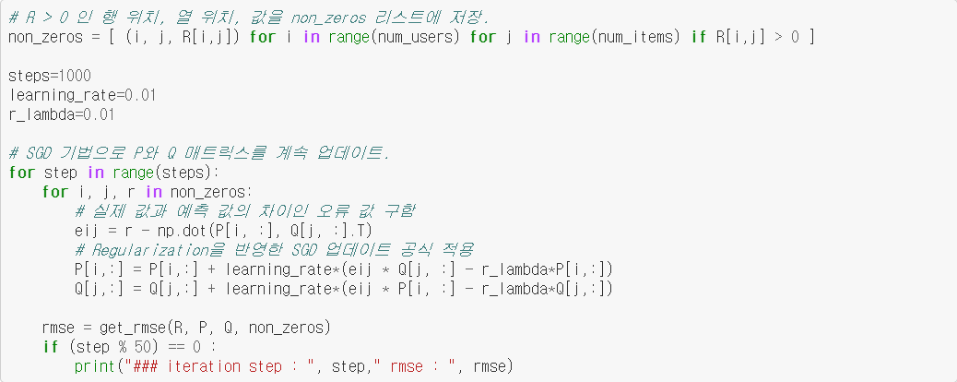
실습

Slide 10
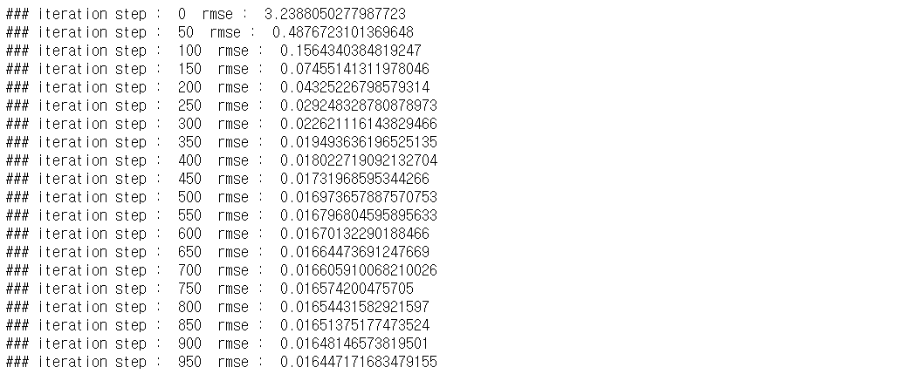
실습

Slide 11
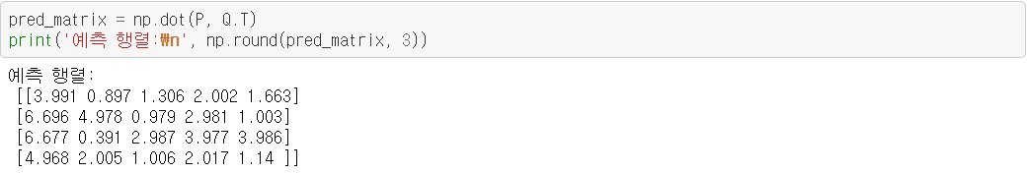
실습

